Slide 1
웹 프로그래밍 (깃허브 정리)
https://qkrtkdals962.github.io/ks-webpgm/
2021563029
박상민

Slide 2
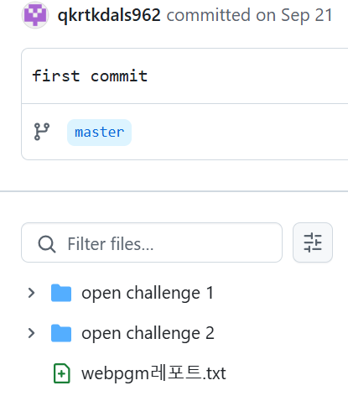
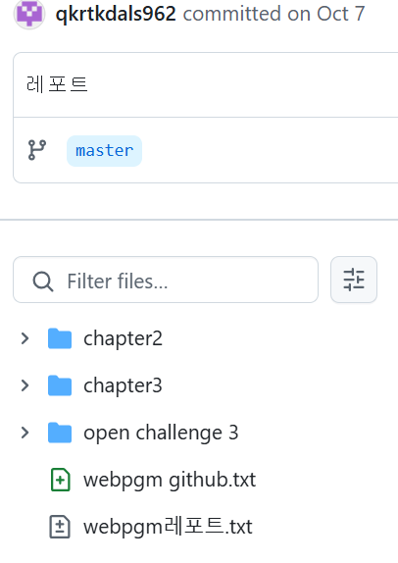
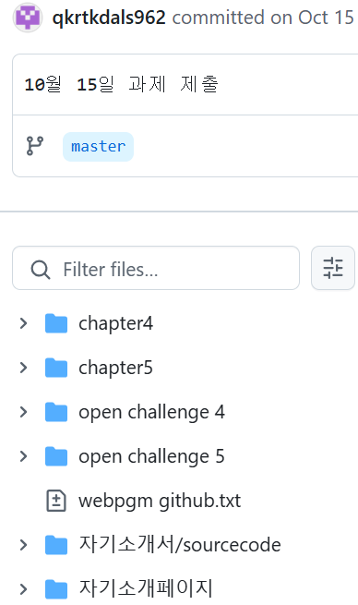
0921,1007,1015

Slide 3
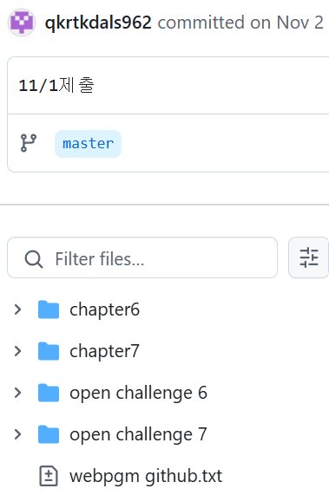
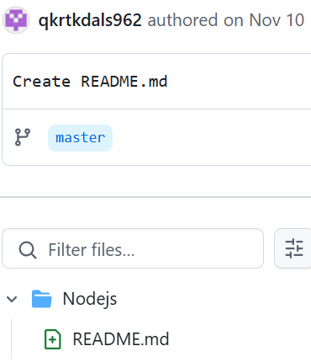
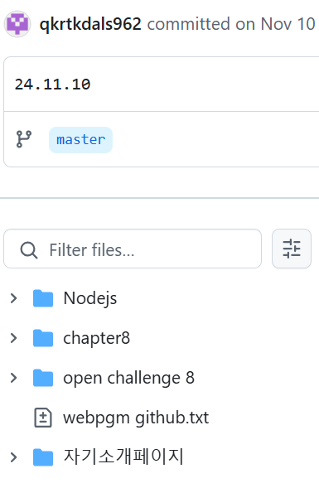
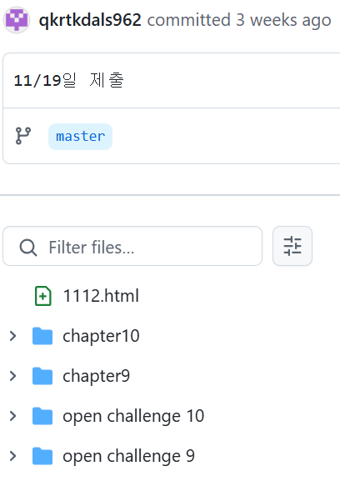
1029, 1105, 1112
5일 늦음
7일 늦음
4일 늦음

Slide 4
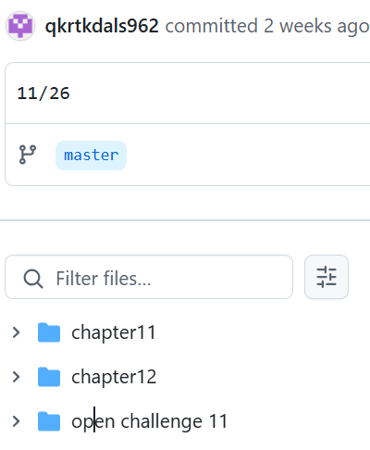
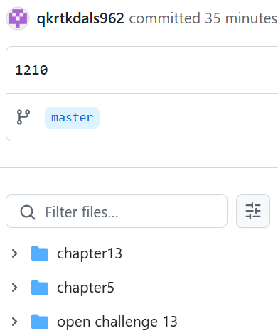
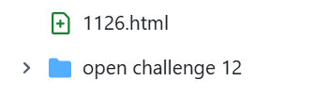
1126
2주늦음

Slide 5
점수 : 25
저는 이번 학기동안 과제제출을 다했지만 10월29일 과제, 11월5일 과제, 11월12일 과제, 11월26일 과제 늦게 제출한 것, README.md를 빈약하게 만들어서 5점을 감점하게 되었습니다.

